Slide 1
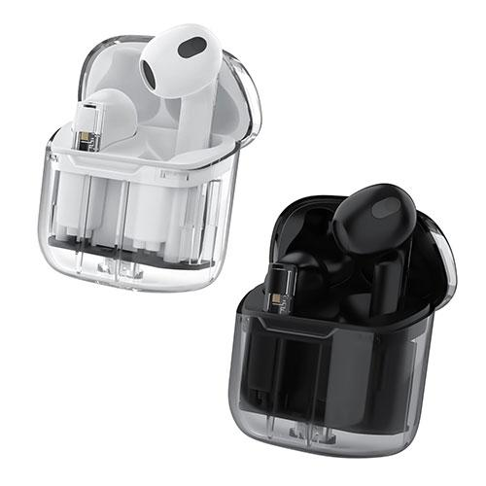
【提案書】
HIDISC ワイヤレスイヤフォンスケルトンタイプ
本体もケースもスケルトンデザインで非常にスタイリッシュなワイヤレスイヤフォン。煩わしいケーブルが一切ないため、スポーツにも通勤にも便利な上、どんな服装にも対応可能。
特徴
納期
納期スペース
仕様
素材 : ABS
サイズ : 48.3×26.5×48.6(mm)
重量 : 95g
包装 : 化粧箱
お見積
お見積りスペース

